Slide 1




특화
C107
이명성 강서연 김성준 곽수현 전홍석 황인선
절약 경쟁 기반 소비 분석 플랫폼
티끌냥
Notes:
안녕하세요, 절약 경쟁 기반 소비 분석 플랫폼 '티끌냥'을 소개해 드릴 발표자 강서연입니다.

Slide 2
목 차
01
기획배경
04
문서화
02
기획의도
0５
기대효과
03
목업

Slide 3
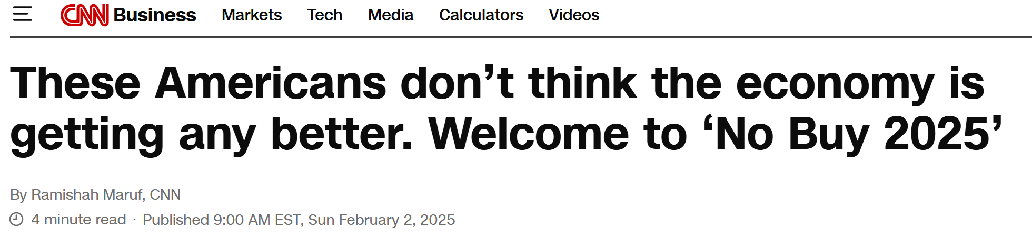

기획배경

Slide 4
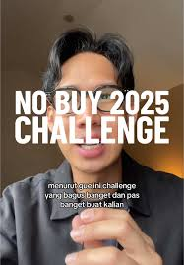
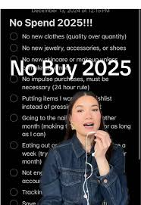
기획배경

Slide 5
기획배경
No Buy 2025
무지출
저소비

Slide 6
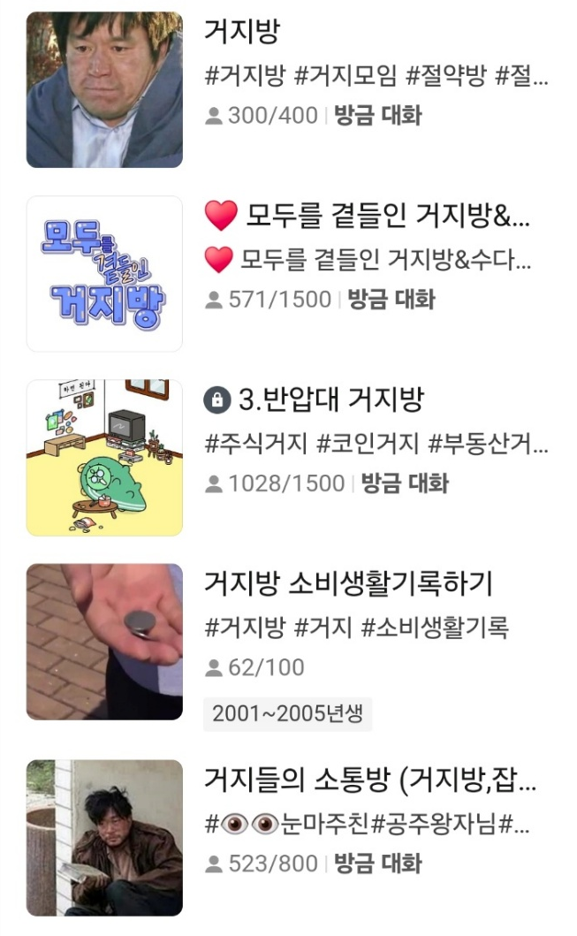
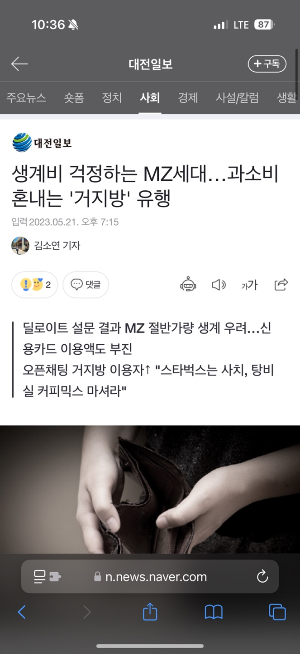
기획배경
국내
ＹＯＮＯ
No Buy 2025
No Buy 2025
무지출
저소비

Slide 7





기획의도
싸피커피
택시
김싸피

Slide 8
기획의도
절약경쟁기반
서비스
챌린지
무지출
저축
티끌냥

Slide 9



기획의도
결제기반 기록 가계부
챌린지

Slide 10
기획의도
재미
습관
동기부여
챌린지

Slide 11
주요기능
경쟁
절약
저축

Slide 12
주요기능
경쟁
절약
저축
챌린지
가계부
버킷리스트
무지출
공유
저지출

Slide 13
주요기능
경쟁
절약
저축
챌린지
가계부
버킷리스트
무지출
공유
저지출

Slide 14
주요기능
경쟁
절약
저축
챌린지
가계부
버킷리스트
무지출
공유
저지출

Slide 15

목업
챌린지

Slide 16

목업
가계부

Slide 17

목업
저축

Slide 18
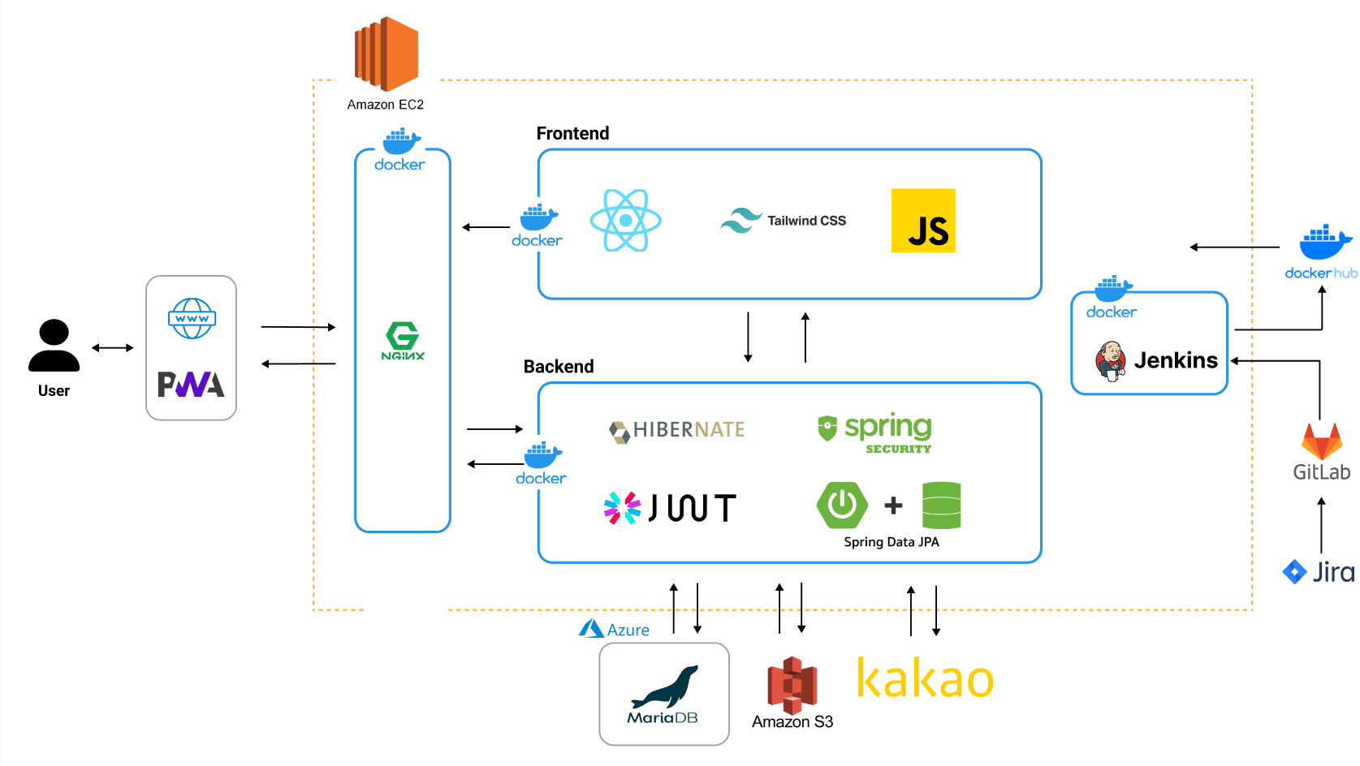
문서화

Slide 19
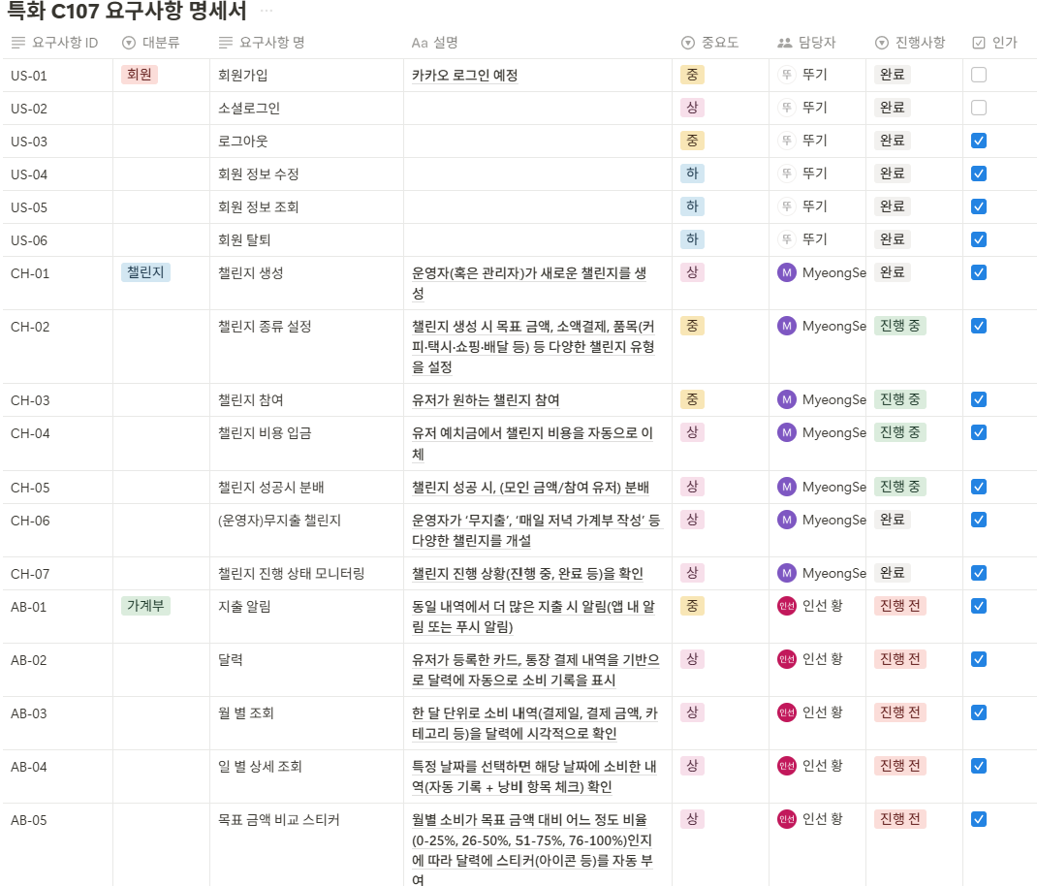
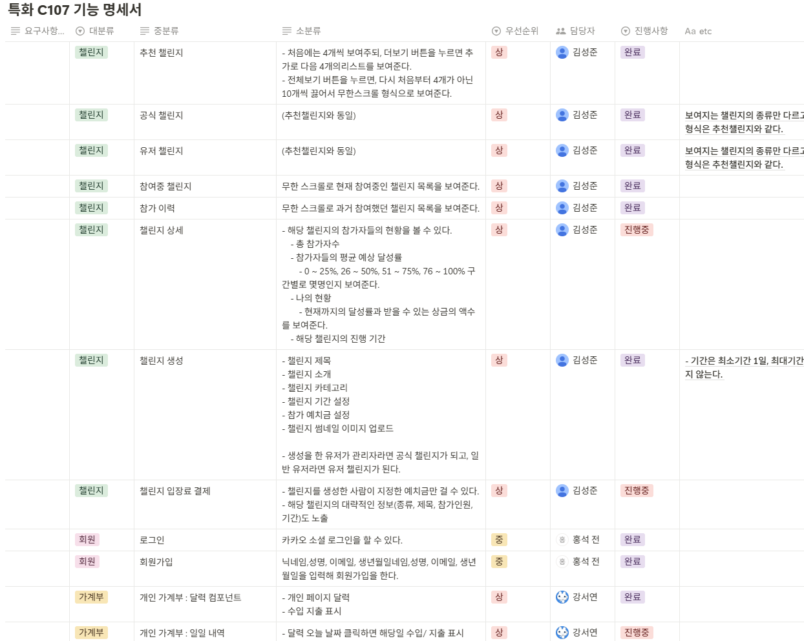
문서화
ＢＥ
ＦＥ

Slide 20
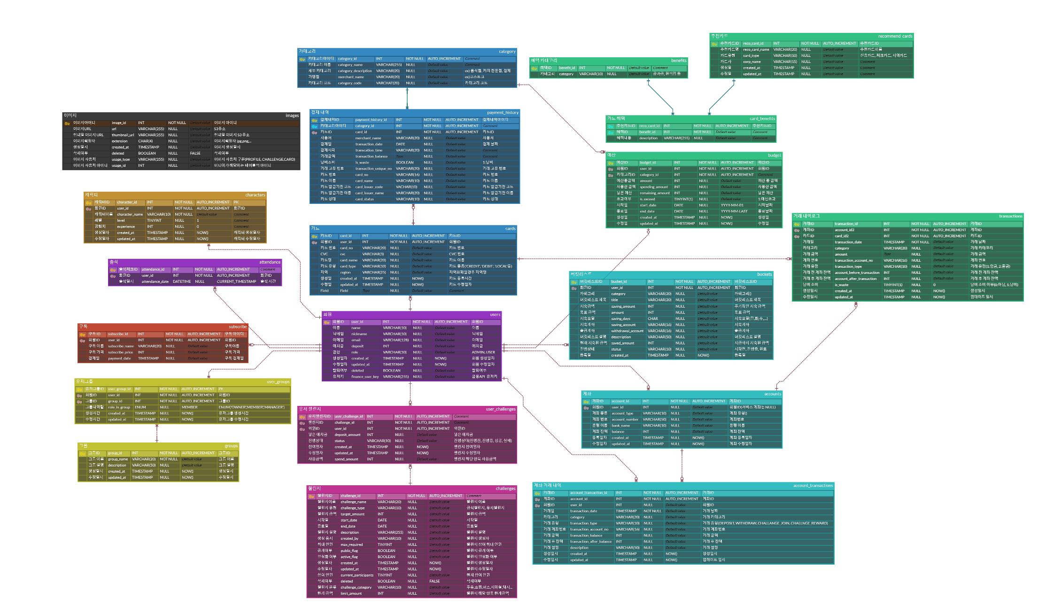
문서화

Slide 21
기대효과
소비패턴회고
낭비예방
건강한소비
저축습관

Slide 22
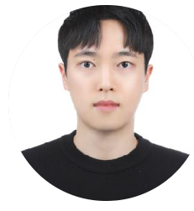
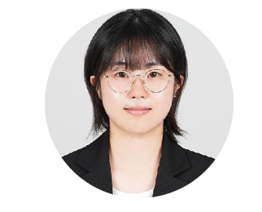
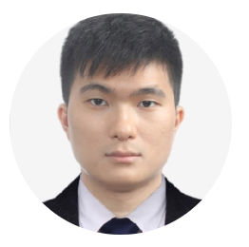
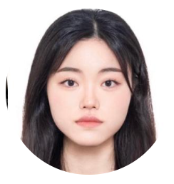


팀원소개
팀장
이명성
강서연
김성준
곽수현
전홍석
황인선
BE
FE
FE
BE Infra
FE
BE

Slide 23
티끌냥
ＱｎＡ

